Slide 1
Авторское дидактическое пособие «Мои любимые сказки».
Воспитатель
СП «Детский сад Солнышко»
ГБОУ СОШ им. Н.С. Доровского с. Подбельск
Панасенко М.А.

Slide 2
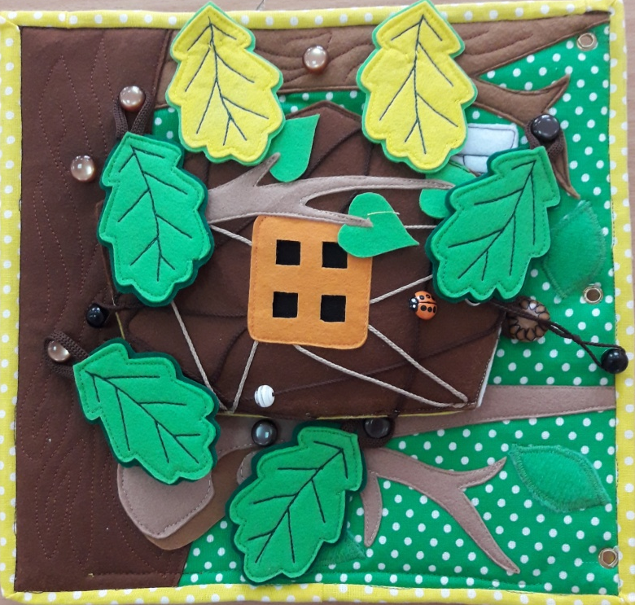
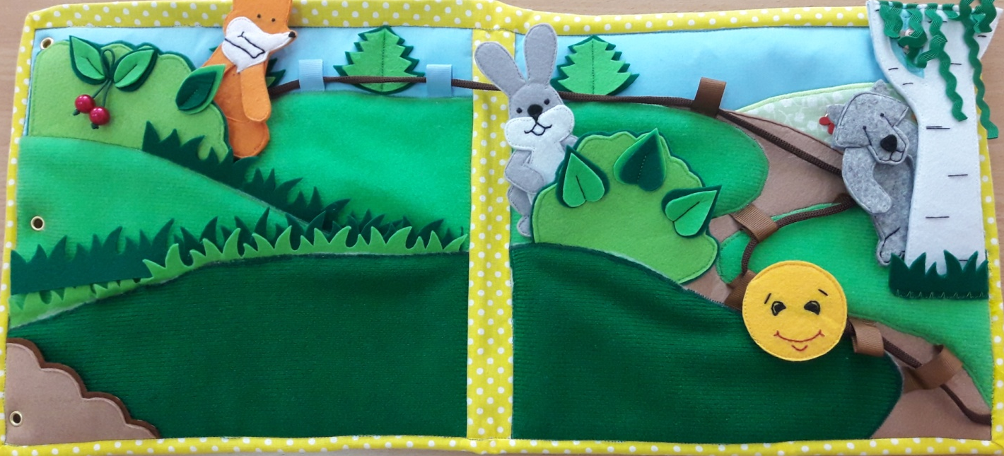

Slide 3
Требования ФГОС:
п. 3.3.4. Развивающая предметно - пространственная среда должна быть содержательно – насыщенной, трансформируемой, полифункциональной, вариативной, доступной и безопасной.

Slide 4
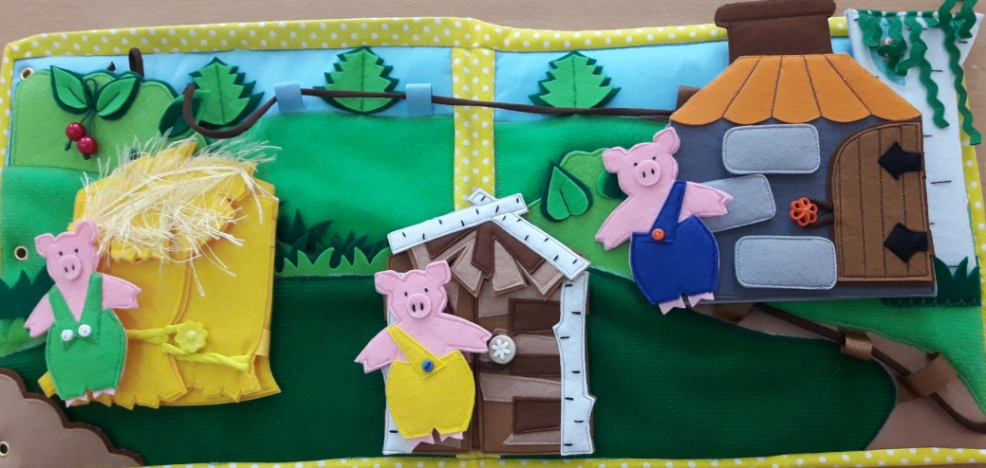

Slide 5
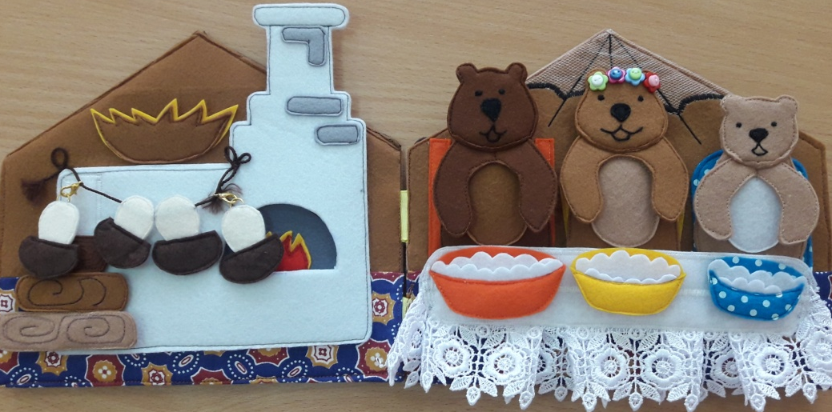
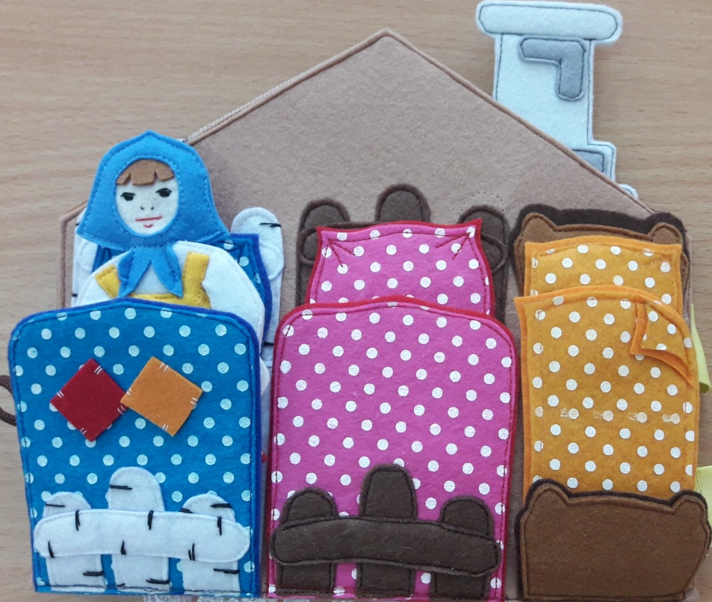
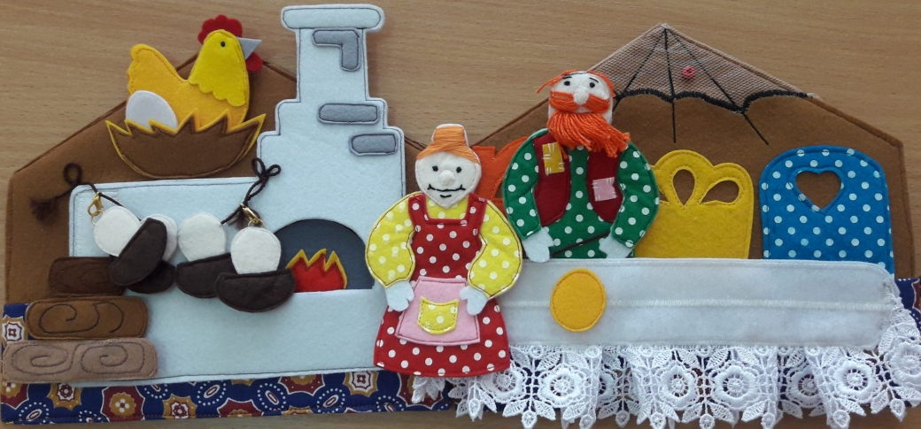

Slide 6
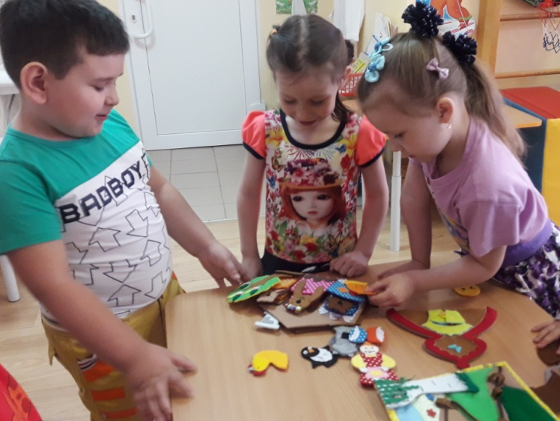
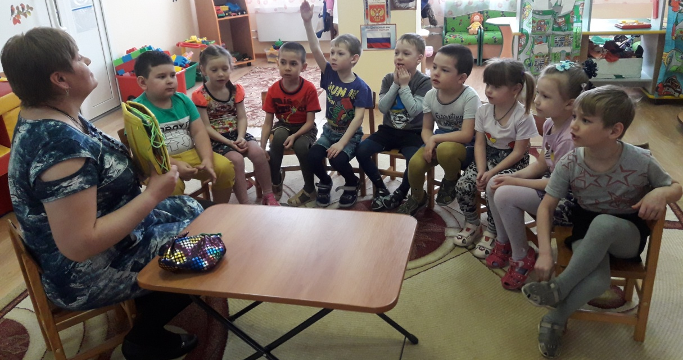
- формирование процессов восприятия, внимания и памяти, используя все анализаторы;

Slide 7
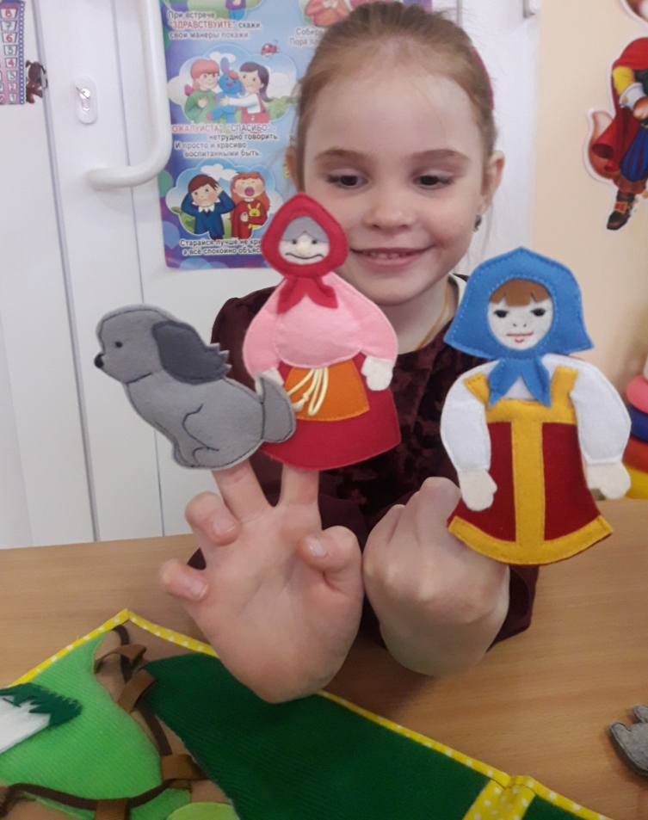
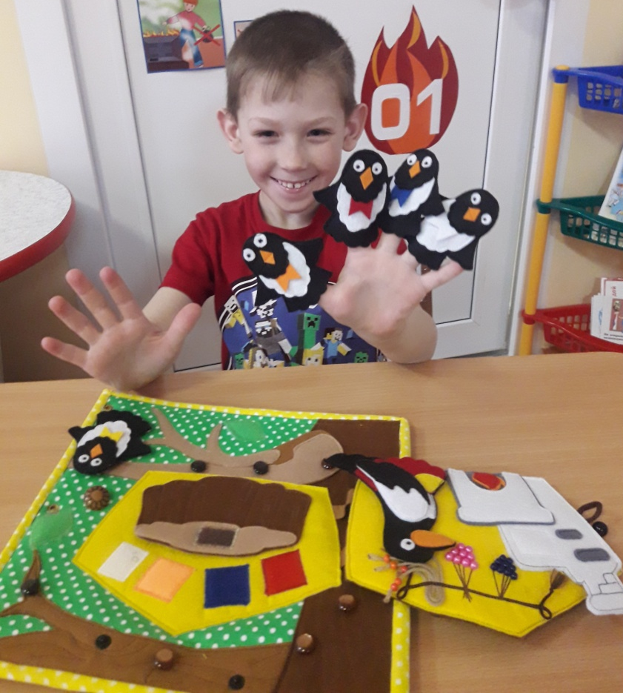
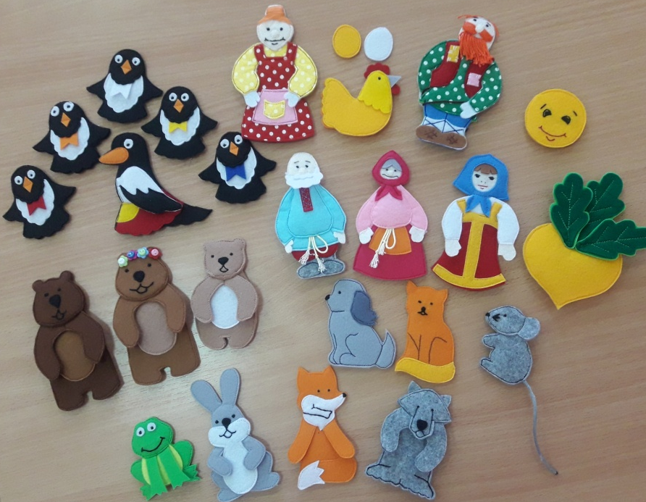
развитие зрительно - двигательной координации, мелкой моторики пальцев рук, тактильного восприятия;

Slide 8
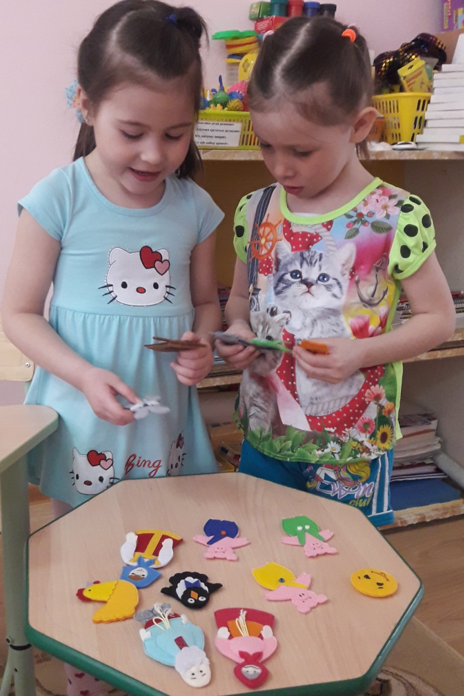
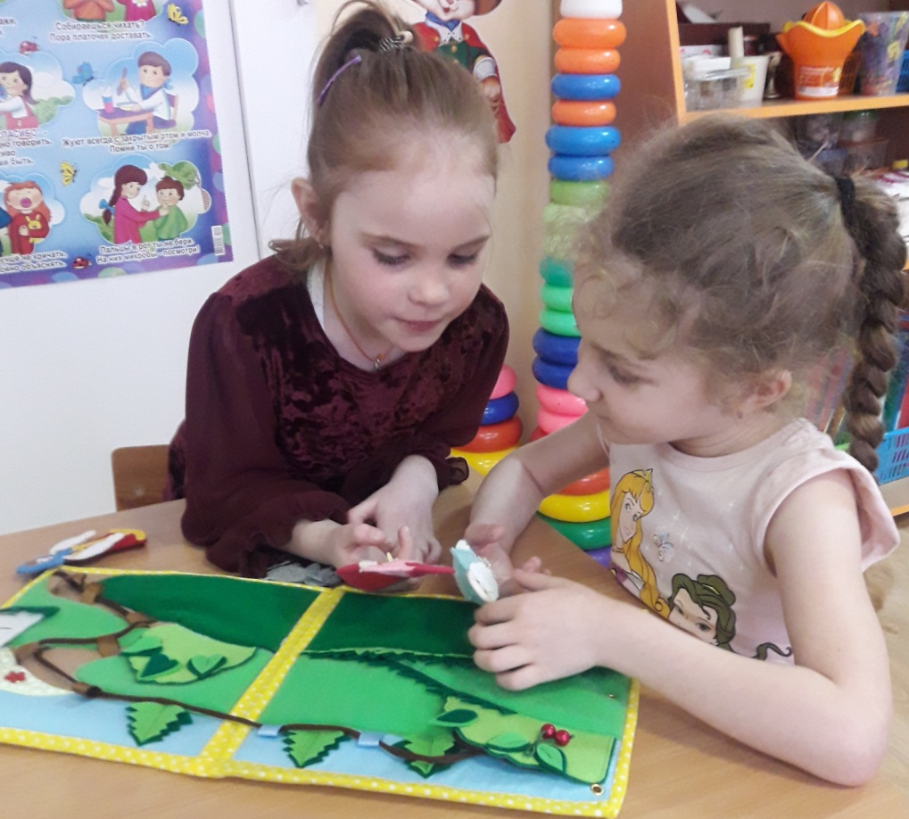
- формирование положительных взаимоотношений между детьми в процессе совместной деятельности;

Slide 9
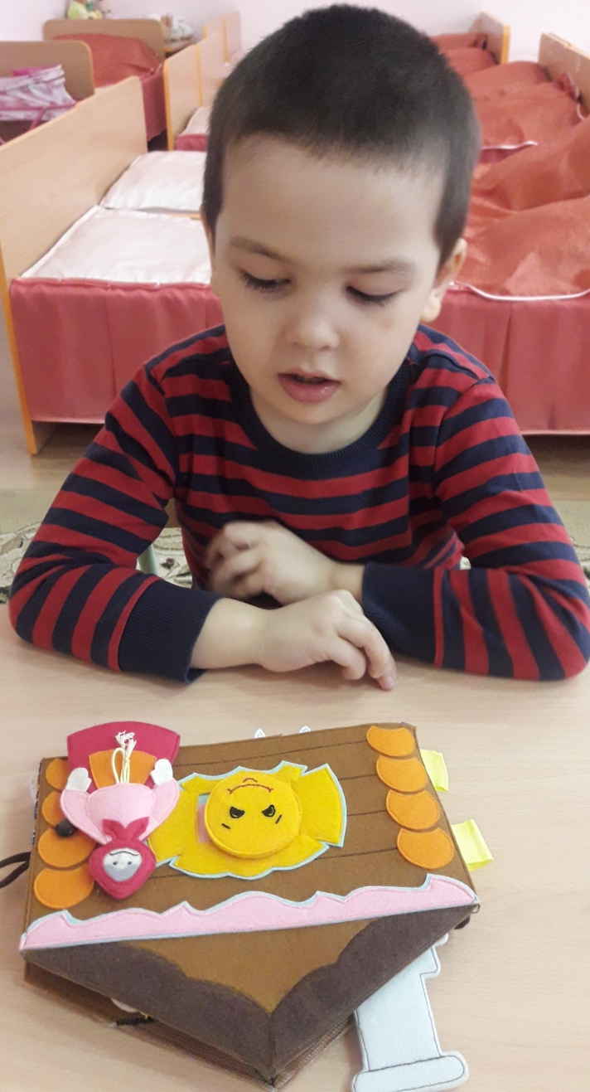
совершенствование умения детей самостоятельно пересказывать и инсценировать сказки, побуждать к творческому использованию литературного материала, собственному сочинению;
Речевые игры:
Изменение сюжета сказки путём ввода
нового героя;
Пересказ по цепочке.
Самостоятельное составление рассказа
о любимом герое;
Придумывание нового названия сказки;
Использовали приём «волшебной палочки»,
дети начинали вызволять героев из беды.
Беседы «Какие сказки я знаю», «Моя любимая сказка»,
«Кто живет в лесу», «Что такое сказка?»

Slide 10
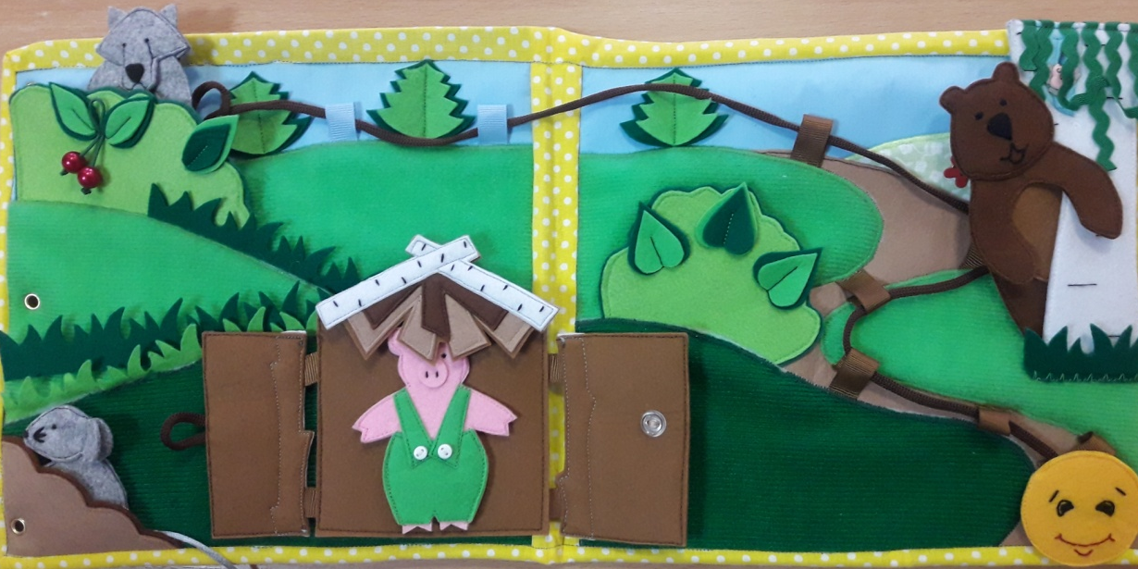
обогащение словаря: образных выражений, сравнений, эпитетов, синонимов, антонимов и пр.;
Речевые игры:
«От каждого по словечку»,
«Найдем ласковые, красивые, грустные,
сказочные слова»,
«Какой, какая, какое?»,
«Хорошо – плохо»,
«Кто где спрятался?»

Slide 11
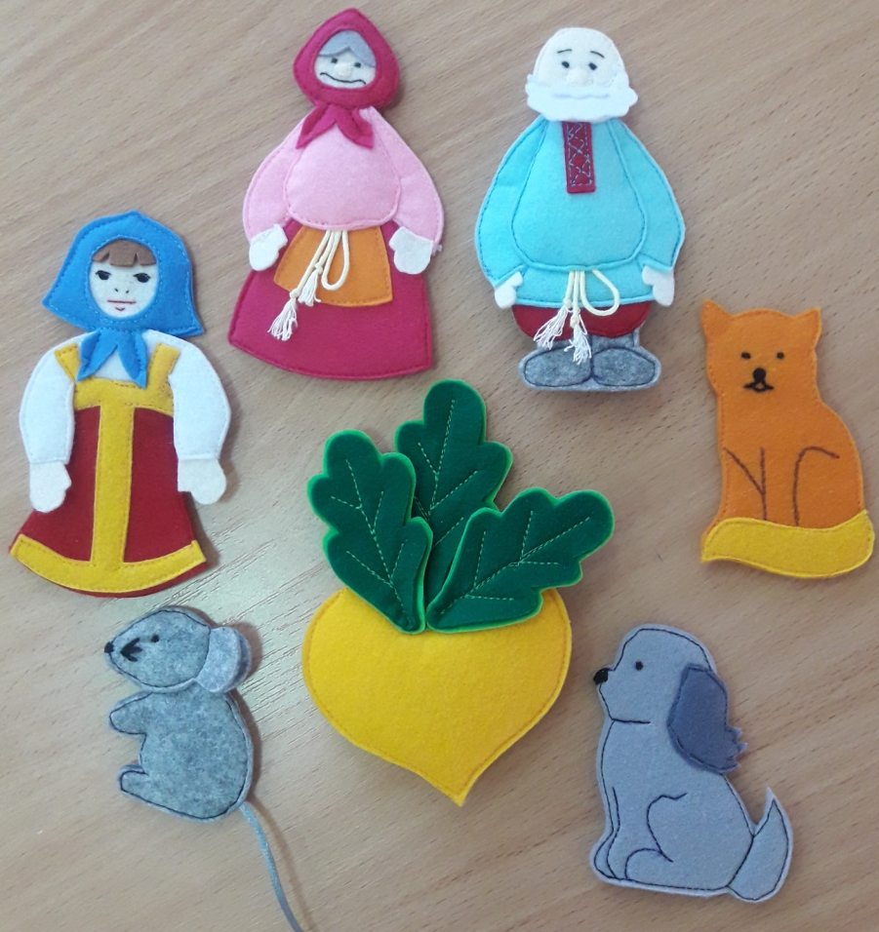
- развитие грамматически правильной связной речи.
содействие развитию монологической и диалогической речи;
Дидактические игры:
«Угадай, из какой сказки»,
«Найди ошибку»;
«Разложи по порядку»;
«Что пропустили»,
«Кто в теремочке живет?»
«Из какой сказки?»
«Что изменилось»
«Расскажем сказку по цепочке»

Slide 12
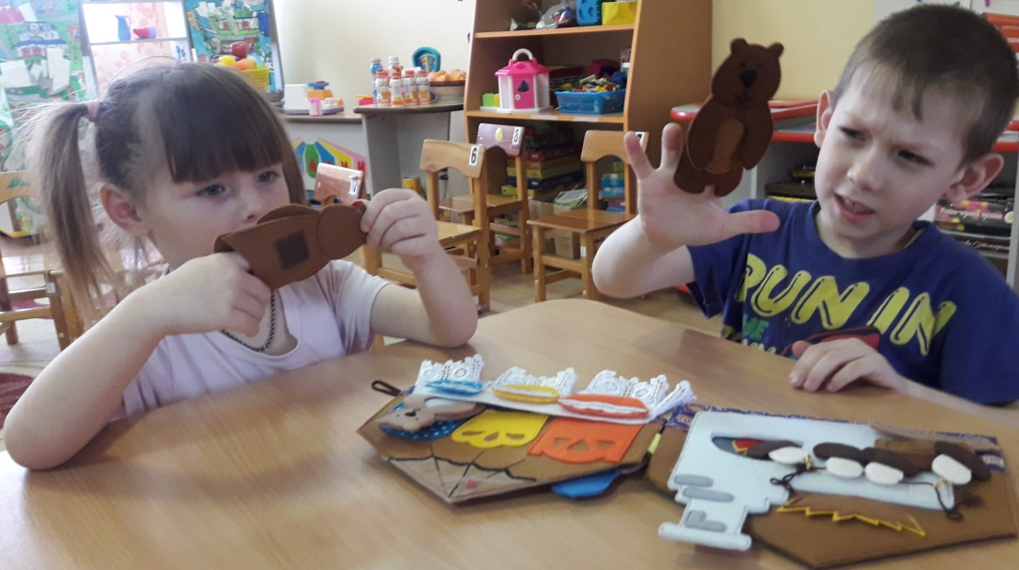
овладение выразительными средствами общения: словесными (регулированием темпа, громкости, произнесения, интонации и др.) и невербальными (мимикой, пантомимикой, позами, жестами).

Slide 13
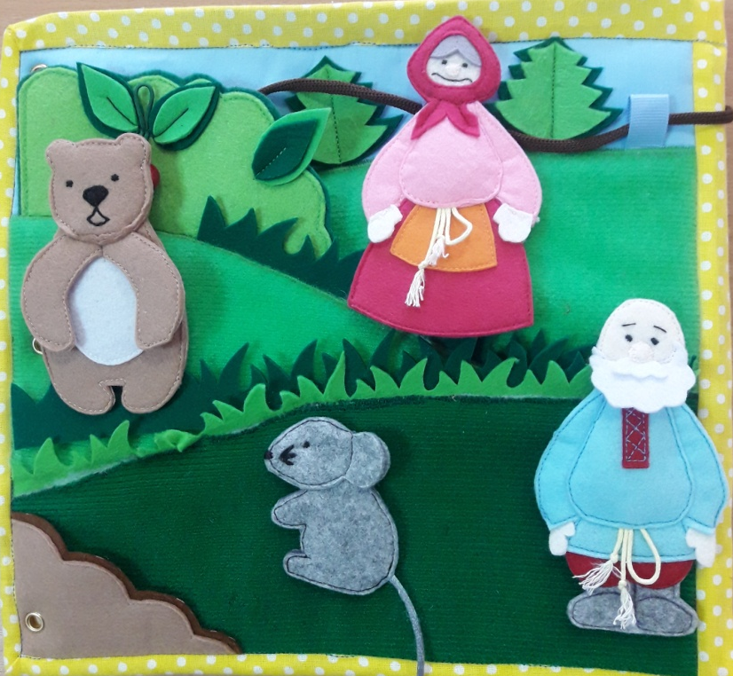
Автоматизация поставленных звуков, и отрабатывание четкости в произношении небольшого стихотворного текста.
Найди и покажи героя с заданным звуком;
Найди в книге предмет начинающийся на определенный звук;
Найди в книге и назови предметы или героев название которых начинается с мягкого согласного звука.

Slide 14
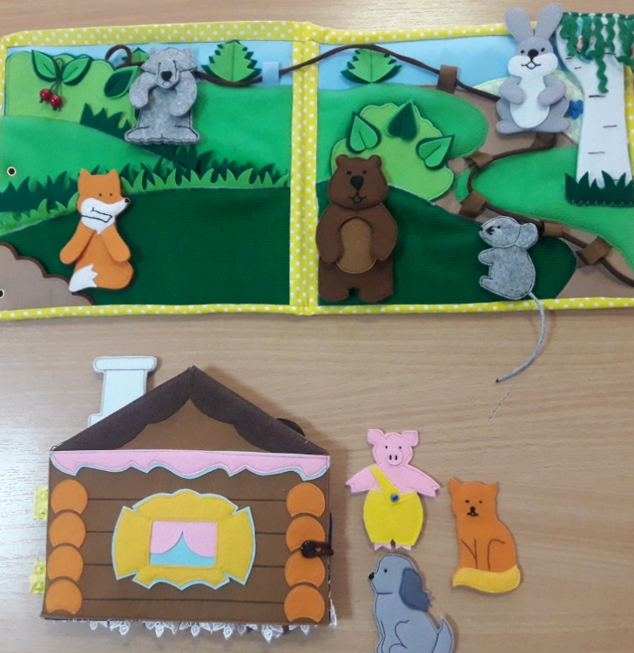
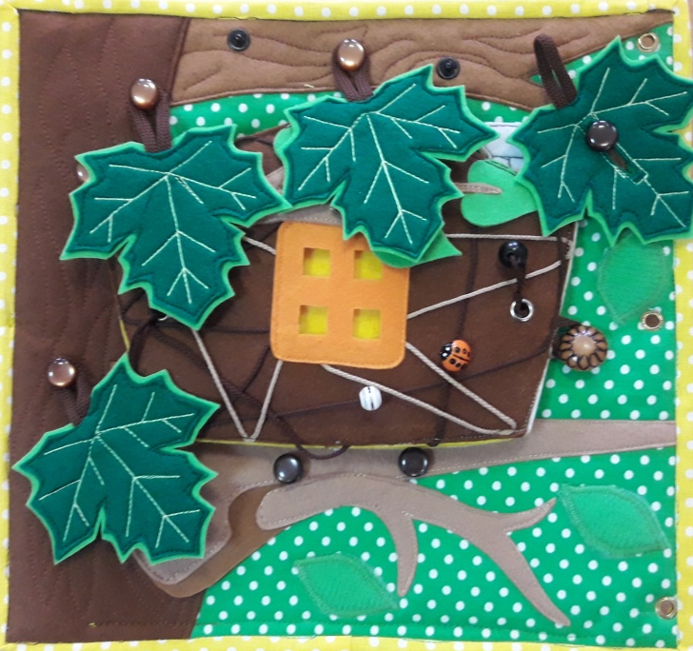
Игры
по формированию целостной картины мира по лексическим темам:
«Семья» – игры «Кто живет в семье?», «Кого не хватает?», «Кто чем занят?».
«Дома» - игры «Высокий – низкий», «Из чего сделан?», «Какой дом?» (образование притяжательных прилагательных).
«Деревья» – игры «Какое дерево?», «С какого дерева листья?», «Какой лист?».
«Продукты питания» – игры «Какая каша?», «Что нужно для того чтобы сварить кашу?».

Slide 15
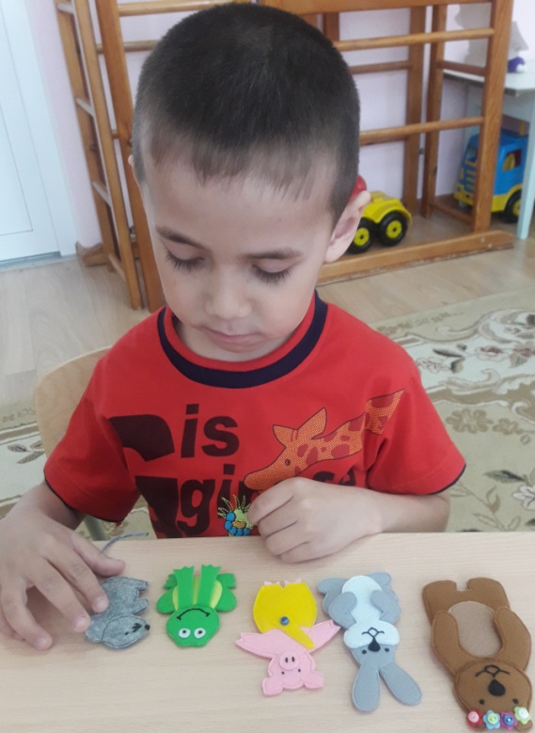
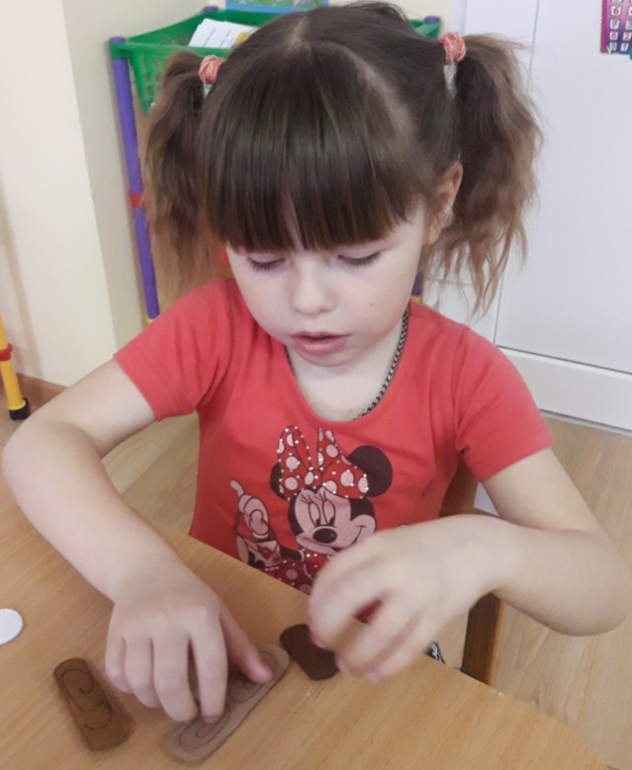
Игры
по формированию элементарных математических представлений

Slide 16
принцип наглядности, доступности;
принцип коммуникативно-деятельного подхода к развитию речи;
принцип взаимосвязи сенсорного, умственного и речевого развития детей, интеграции направлений развития;
принцип осознанности и поиска ассоциаций.

Slide 17
Результат работы
создание коммуникативной направленности каждого слова и высказывания ребенка;
совершенствование лексико-грамматических средств языка;
совершенствование звуковой стороны речи в сфере произношения, восприятия и выразительности;
развитие диалогической и монологической речи;
взаимосвязь зрительного, слухового и моторного анализаторов;
Создание благоприятной психологической атмосферы, обогащения эмоционально-чувственной сферы ребенка; приобщение детей к народному творчеству.

